Slide 1
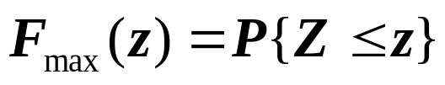
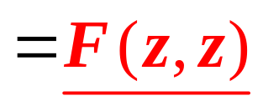
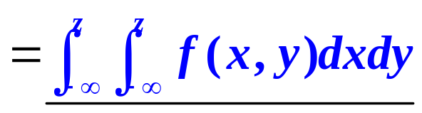
二、Z=max(X,Y)的分布
实际问题: 一电子器件由两个部件并联组成,
两个部件的寿命分别为X和Y,
则器件的寿命为Z=max(X,Y).
X
L
K
Y
设(X,Y)的概率密度为f(x,y),分布函数为F(x,y).
对任意实数z,
Z=max(X,Y)的分布函数
Notes:
联合分布函数和联合概率密度函数都可以推出。

Slide 2
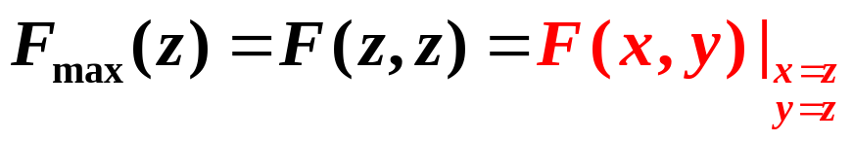
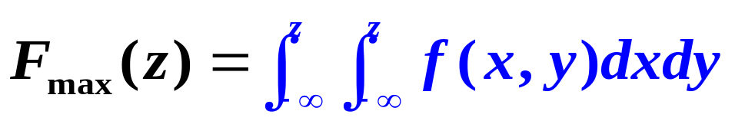
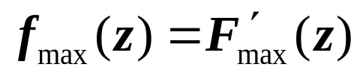
Z=max(X,Y)的分布函数
对任意实数z,
(z,z)
(z,z)
(z,z)
Z=max(X,Y)的概率密度:

Slide 3
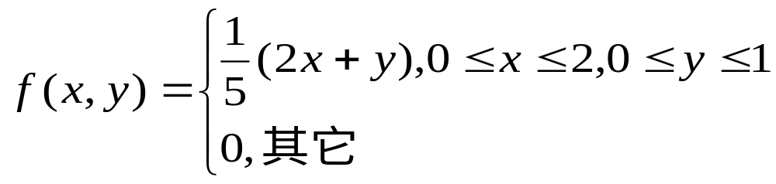
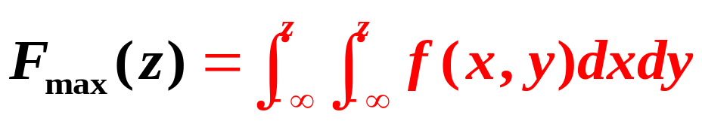
例3 设二维随机变量(X,Y)的概率密度为
求Z=max(X,Y)的概率密度
(z,z)
解(1)：
(z,z)
(2,1)
(z,z)
(z,z)

Slide 4
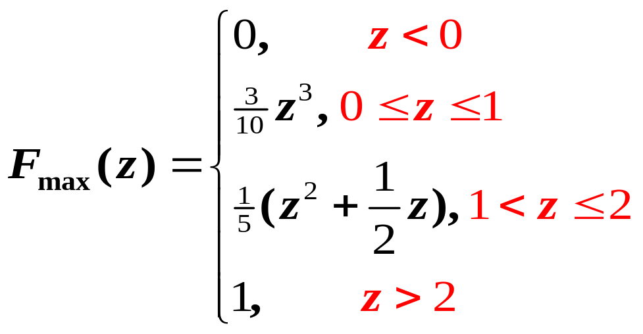
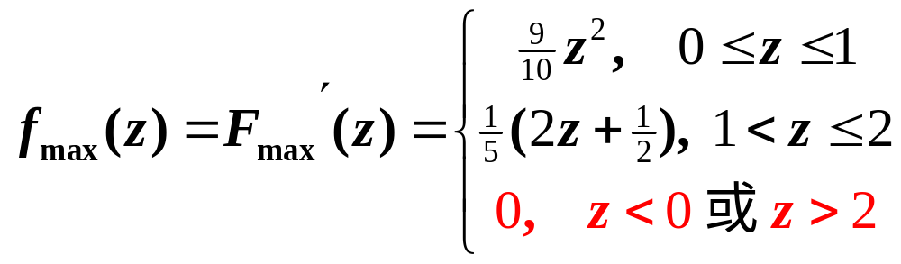
Z=max(X,Y)的分布函数

Slide 5
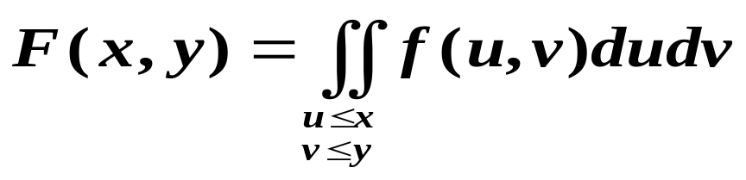

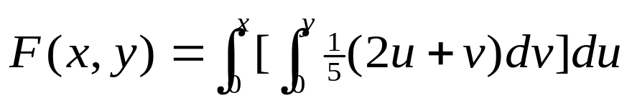
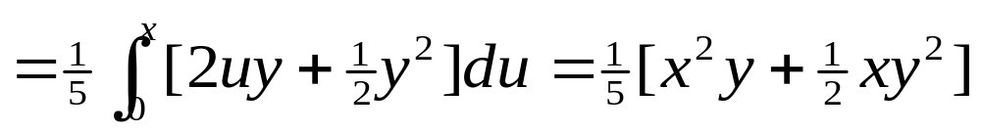
解 (2)
(a) 当x<0或y<0时,
(b) 当0≤ x ≤2,0≤ y ≤1 时,
(2，1)
(x, y)

Slide 6
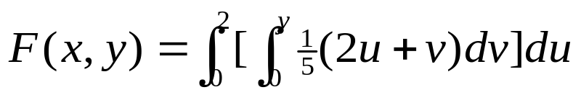
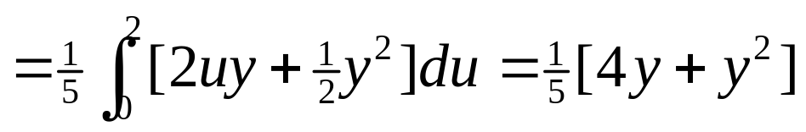
(c)当x>2, 0≤ y ≤1时,
(2，1)
(x, y)

Slide 7

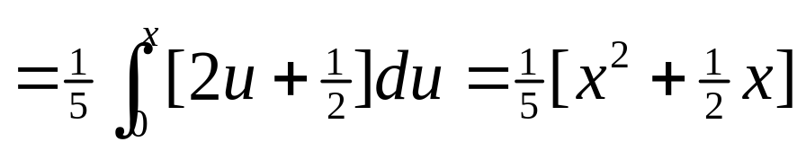
(d)当0≤x≤2, y >1时,
(e) 当x>2, y>1时, F(x,y)=1
(x, y)
(2，1)

Slide 8
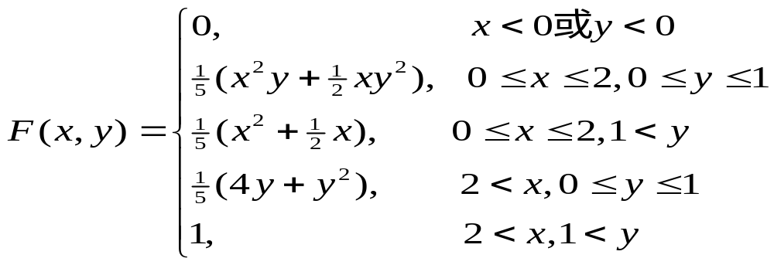
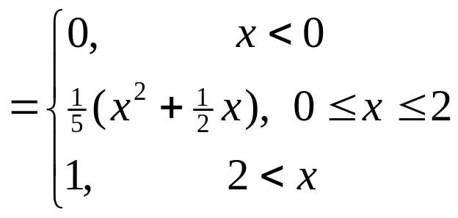
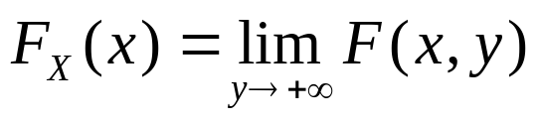
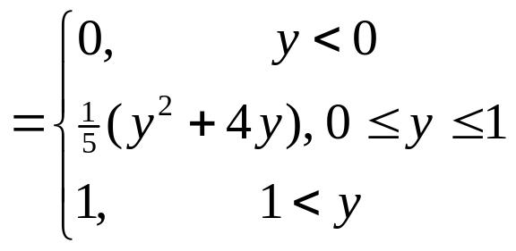
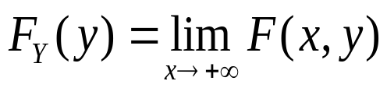

Slide 9
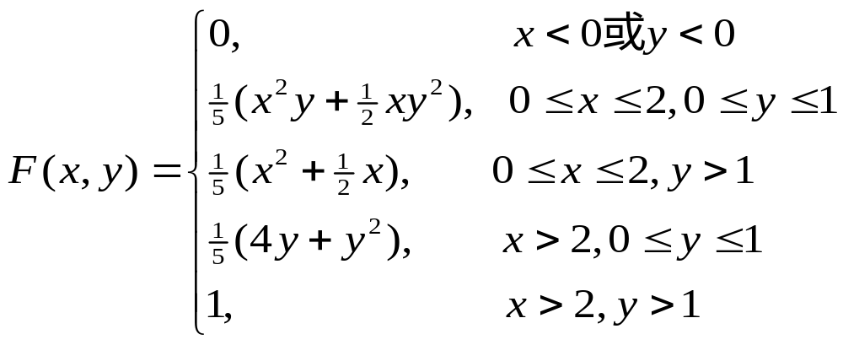
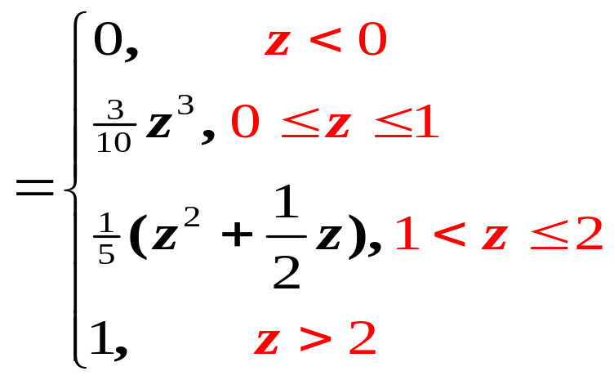

解(2)：
Z=max(X,Y)的分布函数

Slide 10
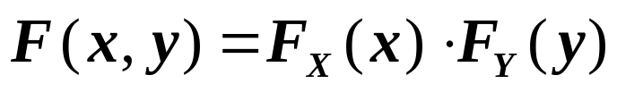


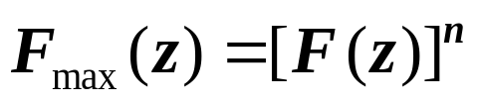
如果X与Y独立,此时
则
推广到n个随机变量:
设X₁,X₂,…,X_{n}是n个相互独立的随机变量,
X_{i}的概率密度为f_{i}(x_{i}),分布函数为F_{i}(x_{i}), i=1,2,…n.
则Z=max(X₁,X₂,…,X_{n})的分布函数为
特别地,
当X₁,X₂,…,X_{n}相互独立, 且具有相同的概率分布
(概率密度为f(x_{i}),分布函数为F(x_{i}), i=1,2,…,n),

Slide 11



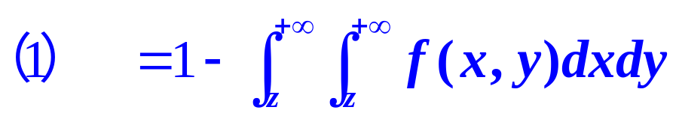

三、Z=min(X,Y)的分布
一个系统由两个部件串联组成,两个部件的寿命分别为X和Y,则系统的寿命为
L
K
X
Y
设(X,Y)的概率密度为f(x,y),分布函数为F(x,y).

Slide 12
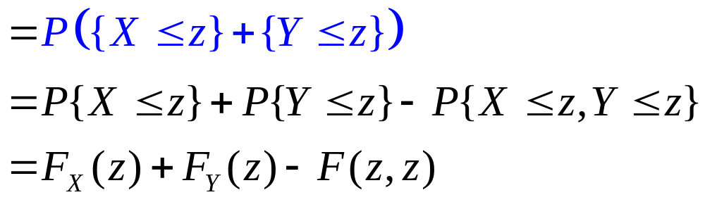
或

Slide 13
例4 设二维随机变量(X,Y)的概率密度为
求Z=min(X,Y)的概率密度.

Slide 14
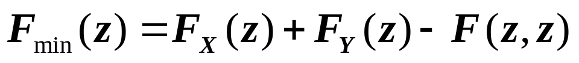
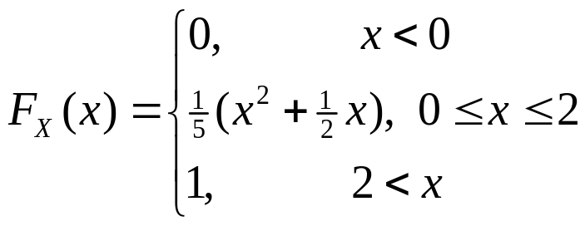
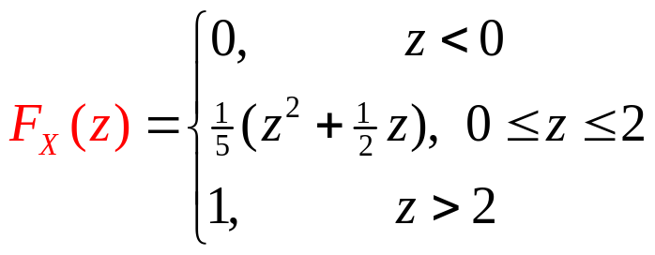
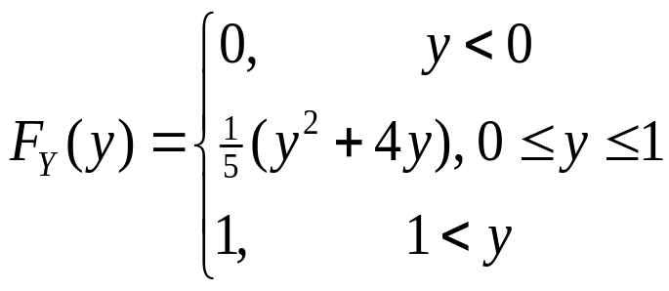
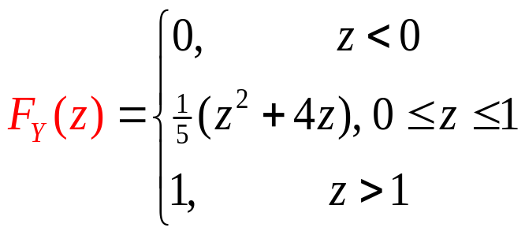
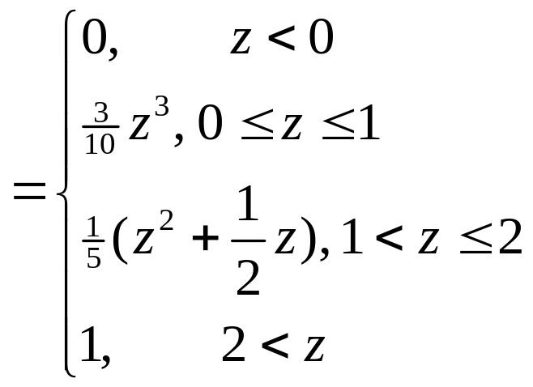

解1：

Slide 15
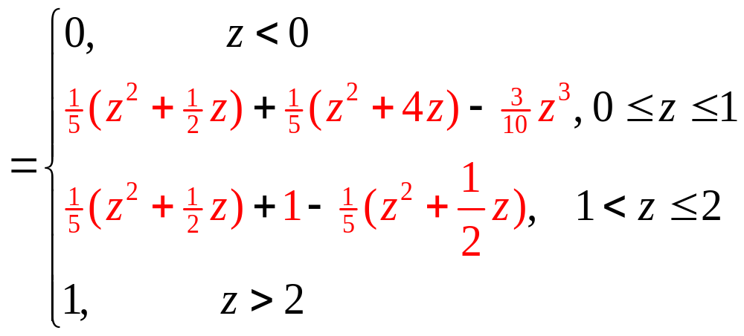
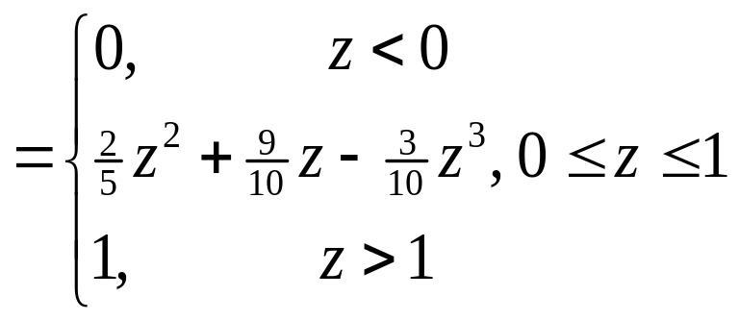
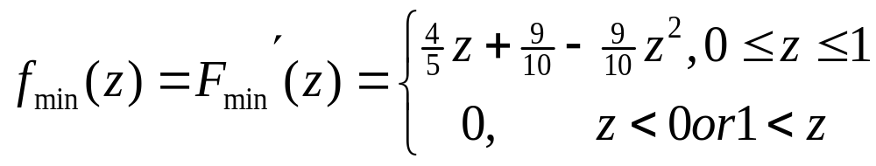

Slide 16
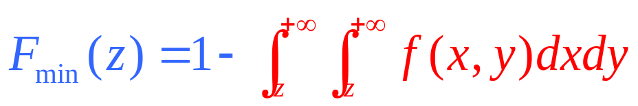
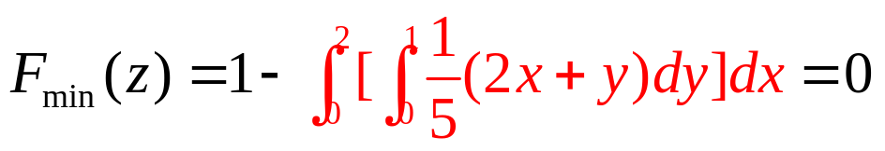
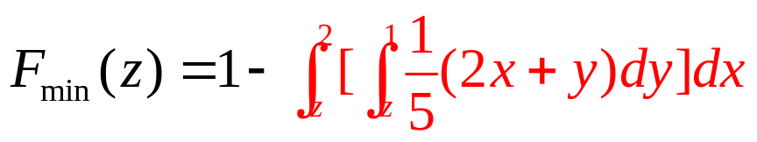
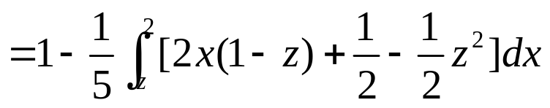
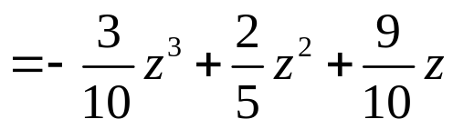

解2：
(a) 当z<0时,
(b) 当0 ≤ Z ≤ 1 时,
(c) 当Z > 1 时,
(z,z)
(1,1)
(2,1)
(z,z)
(z,z)

Slide 17
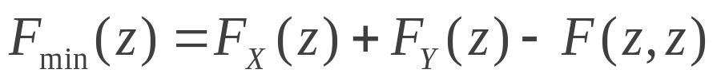
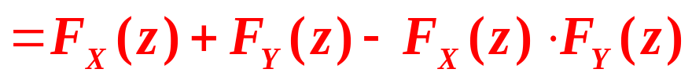
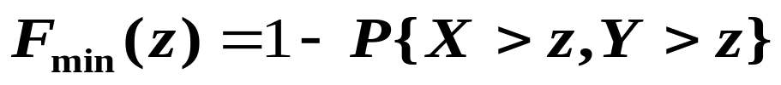

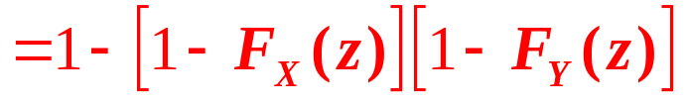
如果X与Y独立, 此时
则
或

Slide 18
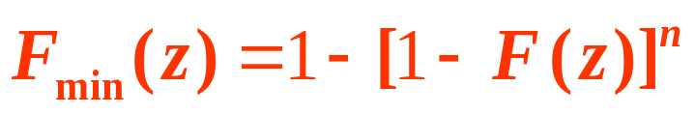
上述结果推广到n个随机变量的情形:
设X₁,X₂,…,X_{n}是n个相互独立的随机变量,
X_{i}的概率密度为f_{i}(x_{i}),分布函数为F_{i}(x_{i}), i=1,2,…n.
则Z=min(X₁,X₂,…,X_{n})的分布函数为
当X₁,X₂,…,X_{n}独立同分布，
(概率密度为f(x_{i}),分布函数为F(x_{i}), i=1,2,…,n)时,则

Slide 19

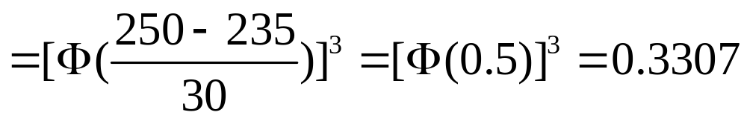

例5. 已知某型号电子管的寿命(以小时计)近似服从N(235,30²) ,随机地取出3只,其寿命分别为X₁,X₂,X₃
试求:
P{max(X₁,X₂,X₃)≤250}
P{min(X₁,X₂,X₃)≥235}
解: 根据题设条件知:
X₁,X₂,X₃相互独立, X_{i}∼N(235,30²),i=1,2,3,
(1) P{max(X₁,X₂,X₃)≤250}

Slide 20


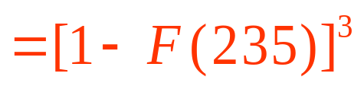
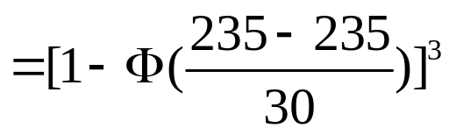
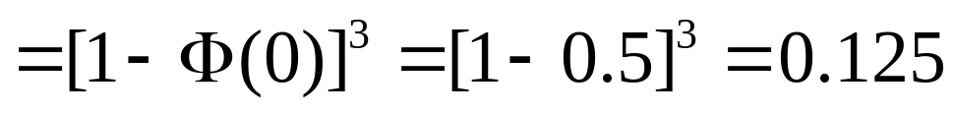
(2)

Slide 21


例6.设某系统LK由三个独立子系统组成,
子系统i的寿命
的概率密度为
试求系统LK的寿命的概率密度
(注:子系统3为备用,即当子系统1,2均失效时,子系统3将自动接通继续工作)
1
X=max(X₁,X₂)
L
2
K
Z=X+Y
Y=X₃
3

Slide 22




解 根据题意，X₁,X₂,X₃相互独立.
令 X=max(X₁,X₂),Y=X₃
, 则系统LK的寿命 Z=X+Y
(1) 求 X的概率密度。
子系统i的寿命X_{i} (i=1,2,3)的分布函数为
X=max(X₁,X₂)的分布函数为
X=max(X₁,X₂)的概率密度为

Slide 23



X的概率密度为
(2)
Y的概率密度为
(3)
Z=X+Y的概率密度
X与Y相互独立，(X,Y)的概率密度为

Slide 24





Z=X+Y的概率密度
(0,z)
x+y = z
(z,0)
当 z≤0 时，
当z>0时，
故

